Slide 1
Презентация педагогической стажировки молодых педагогов города Екатеринбурга в рамках Муниципальной модели по работе с молодыми педагогами
в 2015-2016 учебном году
Высоких Елена Николаевна, воспитатель, МАДОУ детский сад №501
Басимова Елена Александровна, куратор, МАДОУ ЦРР детский сад №550

Slide 2
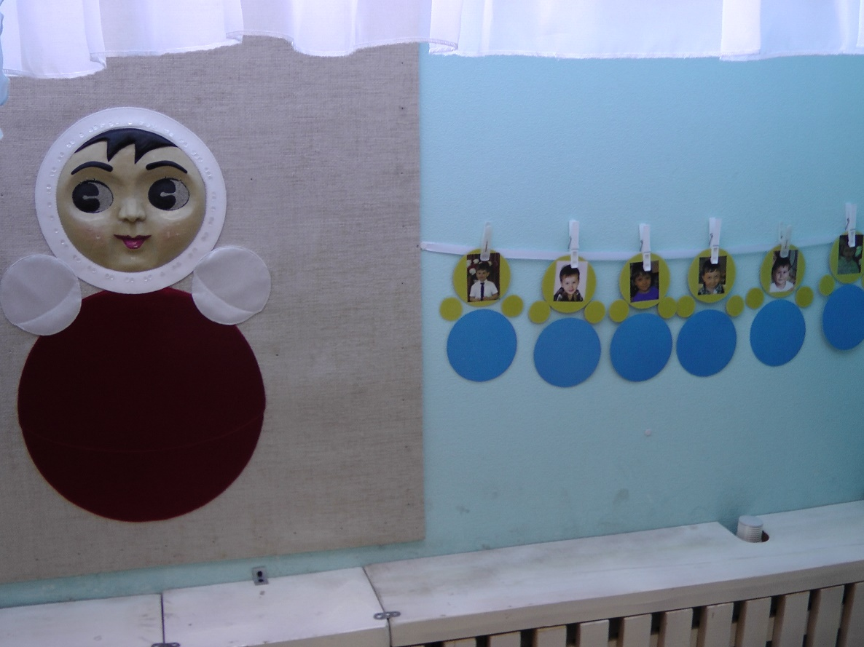
Презентация уголка приветствия в группе

Slide 3
Игровое мероприятие «Космос»

Slide 4
Эксперимент с глобусом

